Slide 1
Week 6 การขอโทษ แสดงความเสียใจ Apologize

Slide 2
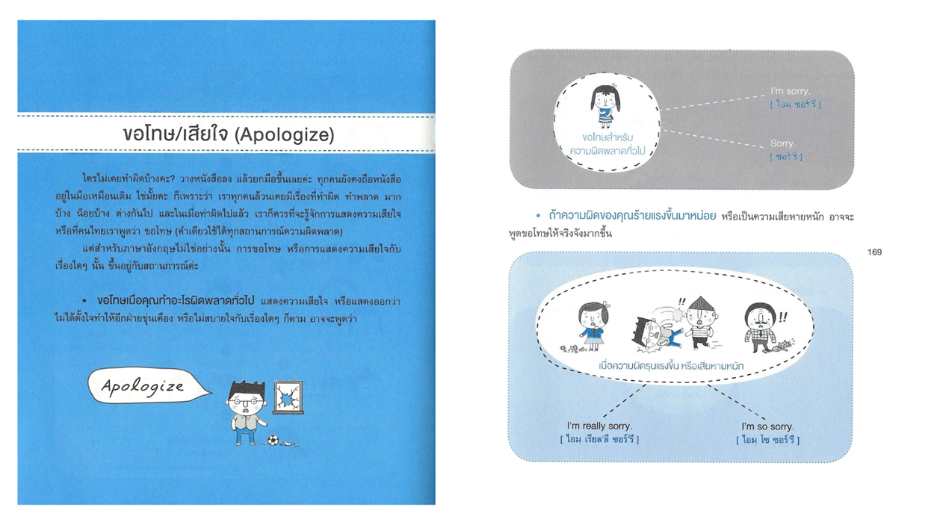

Slide 3
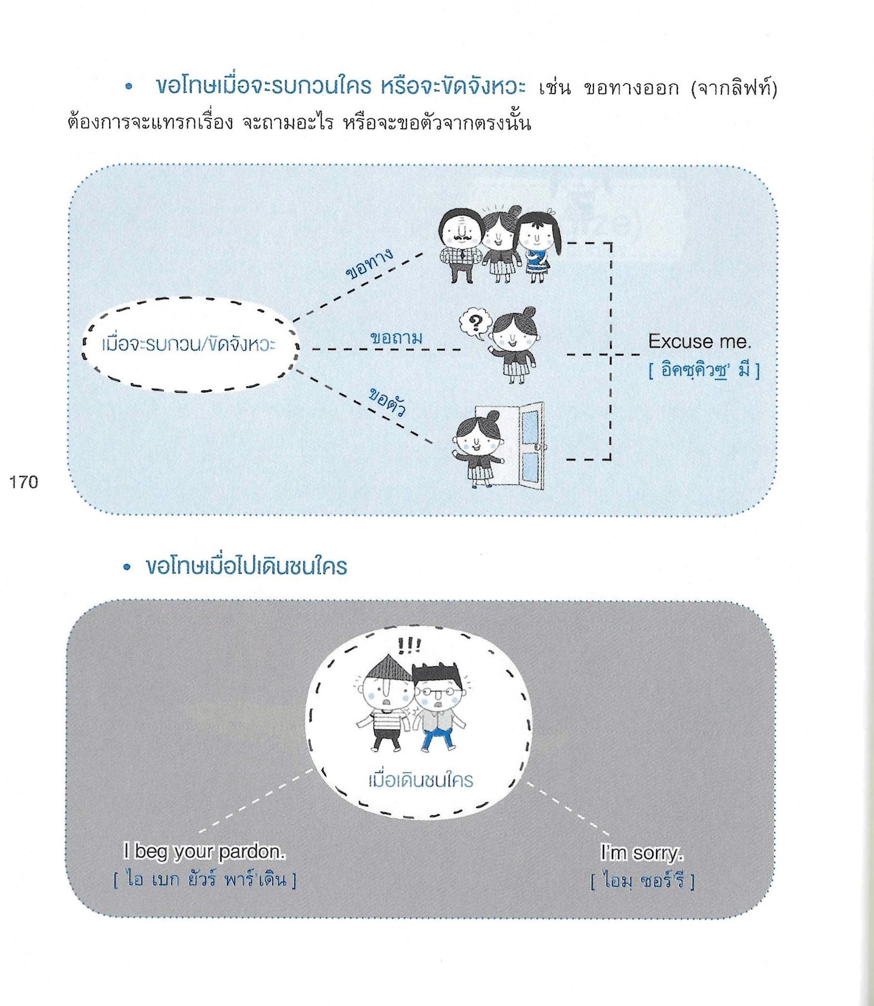
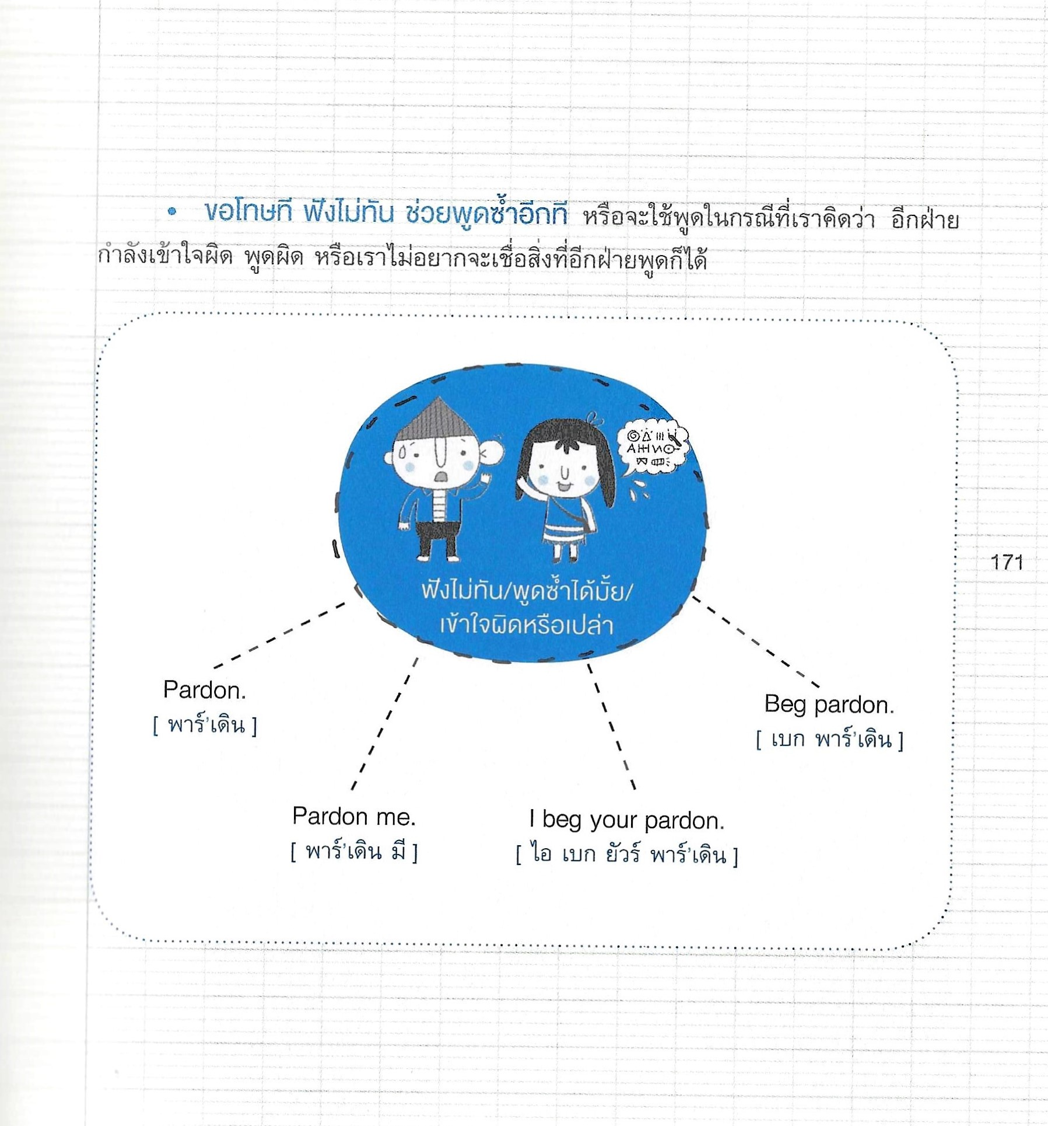

Slide 4
